Slide 1

MITUST · Nguyên lý xe tự lái · Tuần 5
Hôm nay đọc bảng thông số thật
今天來讀真正的規格表
Ba thanh trượt hai tuần vừa rồi — hôm nay tìm chúng trên datasheet của hãng
前兩週拉的那三個滑桿，今天在廠商的規格表上把它們找出來
工具｜Công cụ： ch-neural.github.io/MITUST-Principles-of-Self-Driving-Cars/week5/spec/
第五週 第 1 節 2026/10/08（四）09:10–10:00 CH Tseng
Notes:
各位早，我們開始第五週。
先回顧一下這三個禮拜在做什麼。
第三週，我們打開一個實驗室，看六種感測器各自量到什麼、什麼時候壞掉。第四週，我們打開一個模擬器，拉三個滑桿——射線數、射線長度、張角——看參數怎麼影響車子會不會撞。
那兩週用的數字，全部是我設定的教學模型。我每一節課都提醒各位，那些不是產品的規格。
今天不一樣。今天我把真的規格表攤開來，上面是真的廠商、真的型號、真的數字。我們要做的事只有一件：把前兩週拉過的那三個滑桿，在規格表上一行一行找出來。
找出來之後，各位會發現三件事。
第一，規格表上有第四個數字，前兩週我沒有給各位，但它很重要。
第二，相機的規格表上，居然沒有視野、也沒有測距這兩行。為什麼？這是今天最有意思的一題。
第三，同樣一顆光達，規格表上會寫兩個測距，一個一百七十公尺、一個九十公尺。哪一個才算數？
下課前我希望每一位都做得到一件事：拿到一張沒看過的規格表，找得出這四個數字，而且知道每一個數字後面綁著什麼條件。
先講清楚一件事，免得各位誤會：規格表不會騙人。今天會看的三份都是真的廠商文件，上面每一行都是真的。問題出在三個地方：廠商在型錄封面上只挑好看的那個數字印；轉手的賣家把條件抄掉了；還有最常見的——我們自己讀漏，看到大數字就以為它大。各位今天要練的不是懷疑廠商，是把條件讀出來。

Slide 2

2 / 18
Tiết 1 · 第 1 節
Mở bàn đọc thông số
打開規格判讀台
https://ch-neural.github.io/
MITUST-Principles-of-Self-Driving-Cars/week5/spec/
1
Bốn model: ba cái là hàng thật, một cái là model ảo để so sánh giá rẻ
四個型號：三個是真的產品，一個是便宜的教學用型號，拿來比較
2
Có nút «chỉ tiếng Anh»: bảng thông số thật thì không có bản dịch
有一個「只看英文原文」的按鈕：真的規格表上是不會有翻譯的
3
Tiết 3 sẽ dùng suốt 50 phút, mỗi người tự làm và nộp
第三節整節都會用它，而且是每個人自己做、自己交
Quét mã QR bằng camera điện thoại
用手機相機掃這個 QR
Mở xong bấm thử từng model một lượt cho quen.
打開之後先把四個型號各按一次，熟悉一下畫面。
Notes:
螢幕上這個網址，今天三節課都會用到，現在請大家打開。我們就叫它規格判讀台。
一樣兩個方法：用手機的相機對準右邊這個 QR，或者直接打網址。
打開之後大家會看到左邊有四個型號的按鈕。三個是真的產品——一顆旋轉式的光達、一顆固定式的光達、一顆車用的影像感測器。第四個叫 LD-16，那是我自己編的便宜型號，放進來是為了有東西可以比。表上有註明它是教學用的。
中間那一欄等一下第三節才會用到，現在先不管。
這裡還有一個按鈕我要先提醒大家：規格表下面有「只看英文原文」。真正的規格表上是不會有中文或越南文的，全部都是英文。今天我先讓對照打開，等到第三節，我會請各位把對照關掉，練習直接讀原文。
現在請大家把四個型號各按一次，看看它們的表長什麼樣子。花一分鐘就好。

Slide 3
3 / 18
Tiết 1 · 第 1 節
Phần 1 / 3
Ba thanh trượt của tuần trước, nằm ở đâu trên datasheet
上週那三個滑桿，在規格表的哪一行
Số tia · chiều dài tia · góc quét
射線數・射線長度・張角
Notes:
第一段，我們把上禮拜那三個滑桿，一個一個在規格表上找出來。
各位回想一下模擬器上那三條：射線數、射線長度、張角。拉一拉，車子就撞或不撞。
今天要做的事是翻開真的規格表，把這三條指出來。它們在表上不叫這個名字，廠商寫的是英文，而且分散在不同的行。等一下我一行一行帶各位找。
找完各位會發現：那三條不是遊戲的設定，是要花錢買的東西。

Slide 4
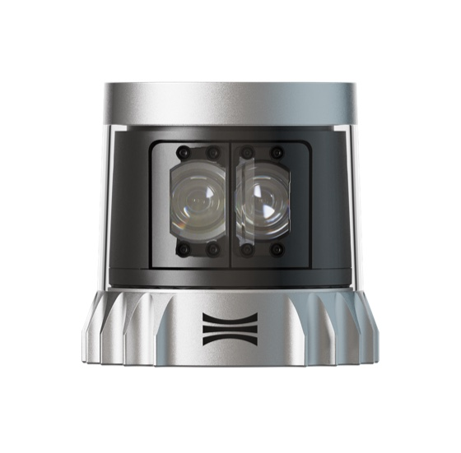
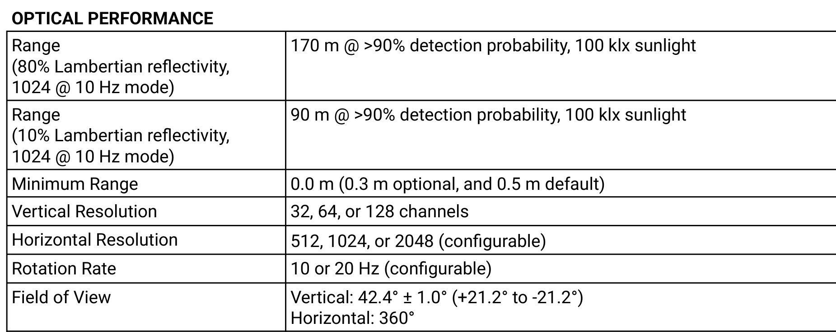
4 / 18
Tiết 1 · 第 1 節
1 / 2 Ouster OS1-64
Lidar quay 360°: rải điểm đều quanh xe
旋轉式光達：點平均灑在車子周圍一整圈
Ouster OS1
Tầm đo
測距
Range (lấy dòng 10%) = chiều dài tia
Range 看 10% 那行＝射線長度
Số kênh
線束數
Vertical Resolution = số tia
Vertical Resolution＝射線數
Góc nhìn
視野
Field of View = góc quét, quay cả vòng
Field of View＝張角，它轉一整圈
Ouster OS1 datasheet, Rev7 / FW 3.2, p.1 · 節錄 · 讀取 2026/10/02
Ba dòng này chính là ba thanh trượt. Chỉ khác là hãng viết bằng tiếng Anh.
這三行就是那三個滑桿，只是廠商用英文寫。
Notes:
請大家回到規格判讀台，左邊選第一個型號，Ouster OS1-64——旋轉式的光達，車頂上會轉的那一種。
投影片上這張是它 datasheet 的原圖，各位螢幕上那張是同一份規格，我重排過、加了中文對照。等一下對照著看。
我們看 OPTICAL PERFORMANCE 這一塊，一共七行，今天只用其中三行，從上往下看。
最上面兩行都叫 Range，同一個東西寫了兩次。為什麼？因為光達是把雷射打出去，等它彈回來，再算時間差。所以看得到多遠，不是機器自己一個人決定的，對面那個東西肯彈多少光回來，也算一半。括號裡那個百分比，講的就是它有多會反光。
第一行是 80%。那是把光均勻散回來的淺色表面，散回來的光很強，所以量得到 170 公尺。
第二行是 10%。深色的東西會把光吃掉，散回來的很弱，就只剩 90 公尺。
今天我們先看 90 公尺這一行。請順手把後面那串 10% Lambertian reflectivity 圈起來。為什麼要看那一行？等一下第十三張整張都在講這件事。這一行就是上禮拜那條射線長度的滑桿。
第三行 Minimum Range 是「最近能看多近」，今天用不到，跳過。
第四行，Vertical Resolution，寫 32、64、128 channels。Channel 中文叫通道，也叫線束。這就是上禮拜那條射線數的滑桿。買的時候要選幾線，64 線和 128 線價錢差很多。
第五行 Horizontal Resolution、第六行 Rotation Rate 先跳過，第七張講更新率、第十二張講「可設定」的時候會回來。
最後一行，Field of View，垂直 42.4 度、水平 360 度，就是上禮拜拉的張角。不過它的水平是 360 度，因為它轉一整圈。所以這一顆的張角，你只能選上下，左右不用選。
三個滑桿，三行，都在這張表上了。上禮拜各位在模擬器上拉來拉去的那三個東西，不是我編出來的遊戲設定，是你真的要花錢去買的規格。

Slide 5
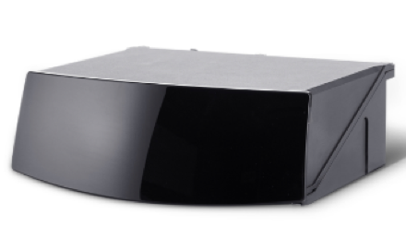
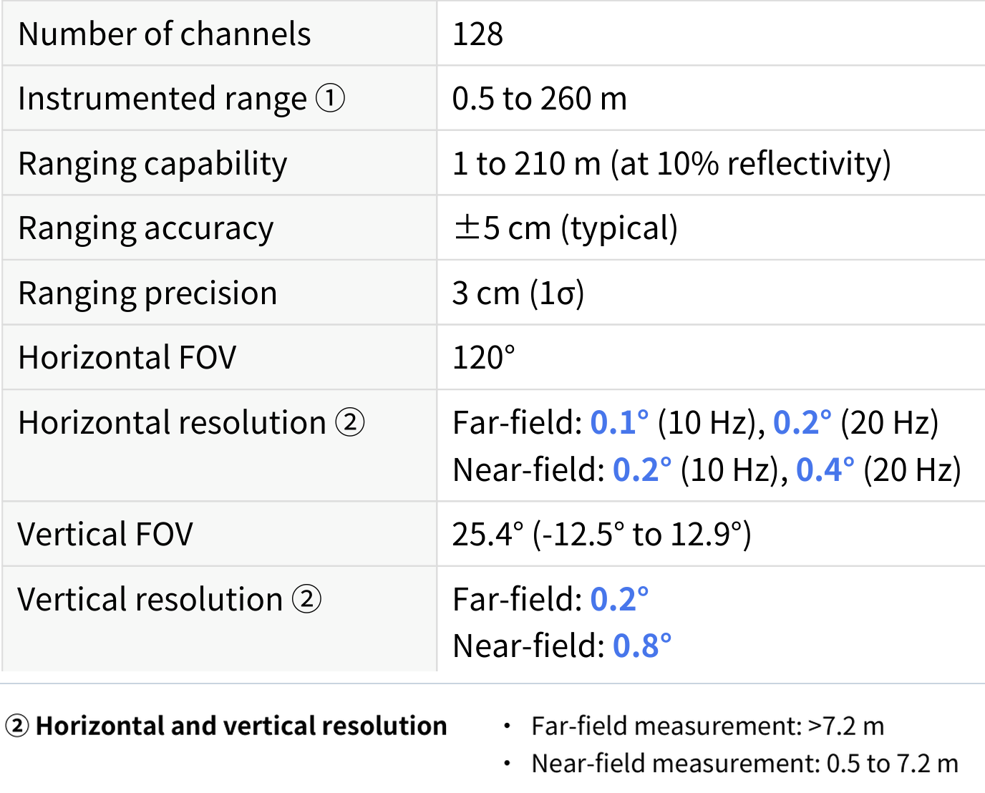
5 / 18
Tiết 1 · 第 1 節
2 / 2 Hesai AT128P
Hesai AT128 圖：Hesai（hesaitech.com）
Lidar cố định hướng trước: dồn điểm vào 120° phía trước
固定式前向光達：把點集中在前方 120 度
Số kênh
線束數
Number of channels = 128
Number of channels＝128
Góc nhìn
視野
Horizontal / Vertical FOV = 120° × 25,4°
Horizontal／Vertical FOV＝120°×25.4°
Phân giải
角解析度
resolution 0,1° / 0,2° — Far-field, 10 Hz
resolution 0.1°／0.2°——Far-field、10 Hz
Hesai AT128P User Manual A02, §1.5, p.13 的表 ＋ p.15 的註解② · 節錄 · 讀取 2026/10/02
Cùng là lidar, một cái rải quanh 360°, một cái dồn vào 120°.
同樣是光達，一個灑滿 360 度，一個集中在 120 度。
Notes:
第二個型號，Hesai AT128P。這是一顆固定式的光達，不會轉，裝在車頭往前看。上禮拜模擬器上那個「固定式／旋轉式」的按鈕，講的就是這兩種。
這一份跟剛剛那張不一樣：它不是 datasheet，是使用手冊裡面的規格那一節，一共九行。一樣從上往下看。第一行，Number of channels，128。和 OS1 的 Vertical Resolution 是同一件事，只是這家公司換個寫法。這就是線束數。
中間幾行講的是測距跟準不準，第三節上機會用到，今天先跳過。Horizontal FOV 120 度、Vertical FOV 25.4 度。這兩行在表上沒有排在一起，中間還隔了一行，要看仔細。它不會轉，所以只看得到前面那一塊。
再來是 Horizontal resolution 和 Vertical resolution，角解析度：左右 0.1 度、上下 0.2 度。這就是第四週講了一整節的那件事——相鄰兩條射線之間差幾度。上禮拜我要各位自己去感覺那個縫有多寬，這一顆直接把數字寫給你。
不過請看清楚，那個 0.1 度前面寫著 Far-field，後面還有個 (10 Hz)。一個數字，兩個條件。先講 Far-field。各位先看一件事：Horizontal resolution 和 Vertical resolution 這兩行的後面，都跟著一個圈起來的②。那是手冊的註腳記號。
遠場到底從幾公尺開始？這個數字不在表上，在註腳裡。我把那條註解接在表格下面了，各位看——②：遠場是超過七點二公尺，近場是零點五到七點二公尺。
這件事本身就要記住：規格表上最關鍵的定義，常常不在表格裡，在那個小小的記號後面。在原始手冊裡，這張表在第 13 頁，這條註解在第 15 頁，隔了兩頁。講義最後的附錄兩頁都附了，各位可以自己翻去對。
知道分界在哪裡，才看得懂那兩行：遠場左右 0.1 度、上下 0.2 度；近場左右 0.2 度、上下 0.8 度。各位注意方向：近的地方反而比較粗，上下差了四倍。為什麼？因為一百二十八條通道全部都在量遠場，可是只有三十二條另外再發一次脈衝去量近場——量近場的通道少，點自然就疏。那為什麼要這樣設計？因為七點二公尺以內是保險桿前面那一塊，那裡的東西又近又大，本來就不需要那麼細；把通道省下來留給遠處，才看得到一百五十公尺外那台車。廠商是故意這樣分的，不是做不好。後面那個 (10 Hz) 是第二個條件：換成 20 Hz，左右就從 0.1 度變 0.2 度——轉快一倍，點就少一半。所以這一行是一個數字綁兩個條件，跟剛剛 OS1 的 80% 和 10% 是同一種陷阱。
會有同學問：那剛剛那顆 OS1 呢？OS1 沒有分遠近場。各位翻回上一張看，它的表上只有一行 Vertical Resolution、一行 Horizontal Resolution，從零點五公尺到九十公尺都是同一個角解析度。差別在架構：OS1 是旋轉式，六十四組雷射和接收器裝在會轉的頭上，每一組在每一個角度都發一次，所以所有距離走的是同一套角度網格；AT128 是固定式，靠鏡面掃描，一百二十八條裡只有三十二條另外發近場脈衝，才會分兩段。所以遠近場不是光達的通則，是這一顆的設計。不過「近的地方另有規則」倒是每一顆都有：那一行叫 Minimum Range，OS1 預設零點五公尺。比那個近的點直接不回報——那管的是「量不量得到」，不是「量得多細」。
現在把兩顆放在一起想。OS1 把點灑在一整圈，AT128P 把同樣多的點集中在前面 120 度。第四週講過，同樣那些射線，攤得愈廣就愈稀。所以這兩顆沒有誰比較好，是用途不一樣。要看路口四面八方，你就要 360 度那一顆。要在高速公路上看遠方，你就要把點集中在前面那一顆。第三節上機的時候，各位會親眼看到這個差別有多大。

Slide 6
6 / 18
Tiết 1 · 第 1 節
Cùng là lidar, hai cách tiêu tiền khác nhau
同樣是光達，兩種花錢的方式
Dòng trên datasheet 規格表上那一行 | Ouster OS1-64 Ouster OS1-64 | Hesai AT128P Hesai AT128P | Nghĩa là gì 這代表什麼
Góc nhìn ngang 水平視野 | 360° | 120° | Một cái nhìn quanh, một cái nhìn trước 一個看四周，一個只看前面
Phân giải ngang 水平角解析度 | 0.35° | 0.1° | AT128P dày hơn 3 lần theo chiều ngang AT128P 左右密了三倍多
Tầm đo (10%) 測距（10% 反射率） | 90 m | 210 m | Nhìn xa hơn gấp đôi 看得遠一倍以上
Xe máy ở 40 m 40 公尺的機車 | 9 điểm | 121 điểm | Đây mới là con số quyết định 這才是真正決定用不用得了的數字
Hàng cuối không nằm trên datasheet — nó là do ta tự tính từ ba dòng trên.
最後一行規格表上沒有，是我們自己用上面三行算出來的。
Notes:
我們把兩顆並排比一次。前四行都是規格表上抄下來的，最後一行是我們自己算的。
先看水平視野，360 度對 120 度。上下的線束數是 64 對 128，剛剛兩頁都看過了。
再來是水平角解析度，這裡要算一下。OS1 的規格表沒有直接寫角度，它寫的是每一圈有 1024 個點。所以三百六十度除以一千零二十四，等於零點三五度。AT128P 直接寫 0.1 度。所以左右方向，AT128P 密了三倍多。
測距是 90 公尺對 210 公尺。
好，現在看最後一行，這一行規格表上沒有，是我們用上面那些數字算出來的：同樣一台機車停在四十公尺外，OS1 在它身上打到九個點，AT128P 打到一百二十一個點。
大家看清楚這兩個數字：九個點跟一百二十一個點。差了十三倍。
那到底幾個點才夠？這件事沒有國際標準，本課訂十個點當門檻，判讀台上的判定也是用這個數字——各位等一下會在工具上看到「門檻 10 個」。為什麼是十？因為點太少的時候，演算法大概只能說「那裡有東西」，說不出那是人還是電線桿；要認出是什麼，身上大概要十幾個點以上才有機會。所以 OS1 的九個點是差一個點不及格，AT128P 的一百二十一個點遠遠有餘。
這是今天第一個重要的觀念：規格表上的數字要換算成「我關心的那個場景會怎樣」，才有意義。光看「64 線」和「128 線」，你只會覺得差一倍；算到四十公尺的機車身上，差的是十三倍。
為什麼差這麼多？因為兩件事乘在一起：上下密一倍，左右又密三倍多，相乘就是十幾倍。第四週我們算過一模一樣的東西，只是那時候用的是我設的模型，今天用的是真的規格。

Slide 7
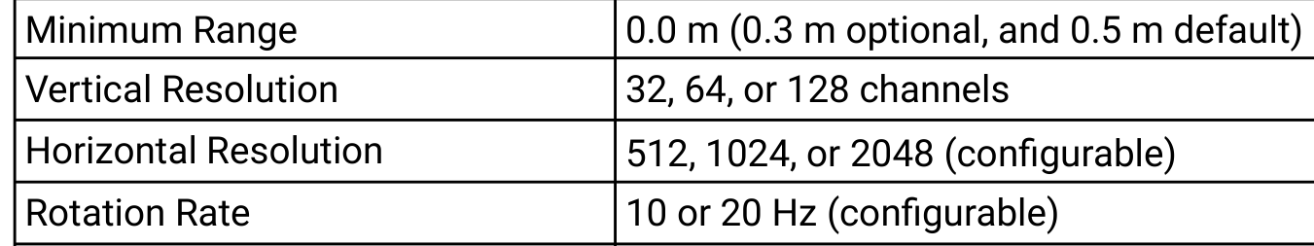
7 / 18
Tiết 1 · 第 1 節
Thông số thứ tư · 第四個規格
Tốc độ cập nhật: một giây nó nhìn mấy lần
更新率：它一秒鐘看幾次
Ở 10 Hz, mỗi khung cách nhau 100 ms — chạy 40 km/h là xe đã đi 1,1 m.
10 Hz 的話，每一張畫面隔 100 毫秒——時速 40 的時候，車子已經走了 1.1 公尺。
Ouster OS1 datasheet, Rev7 / FW 3.2, p.1 · 節錄 · 讀取 2026/10/02
Tuần 3 và 4 chưa từng nhắc tới thông số này, nhưng nó quyết định «xe thấy muộn bao nhiêu».
第三、四週從來沒提過這個規格，但它決定了「車子晚多久才知道」。
Notes:
現在講第四個數字，前兩週我完全沒有給各位。
規格表上寫 Rotation Rate，10 or 20 Hz。中文叫更新率，意思是它一秒鐘看幾次。
十赫茲就是一秒鐘轉十圈，也就是每一百毫秒給你一張畫面。
這聽起來很快對不對？一秒鐘十次。我們來算算看這一百毫秒代表什麼。
時速四十公里，換成每秒是十一點一公尺。一百毫秒就是零點一秒，所以在兩張畫面之間，車子已經往前跑了一點一公尺。
我把這個數字寫在白板上：一點一公尺。差不多是一個人站的位置。
換到高速公路更可怕。時速一百，每秒二十七點八公尺，零點一秒就是兩點八公尺。前面那台車如果剛剛急煞，你的車要等到下一張畫面才知道，而那時候你已經又靠近了將近三公尺。
所以更新率這一行，講的是你晚多久才知道。
這就是為什麼 OS1 的規格表上寫「10 或 20 Hz 可以設定」。設成二十赫茲，看得比較即時；但是同樣的時間要轉兩圈，每一圈能打的點就少了，畫面會變稀。
又是一個交換。第四週講過的那句話今天還是成立：沒有一個規格是免費的。
等一下第三節上機的時候，各位可以自己把這個模式切換看看，數字會當場跳給你看。

Slide 8
8 / 18
Tiết 1 · 第 1 節
Xem thử · 點雲到底長什麼樣
Point cloud là gì: xem cùng lúc với ảnh camera
點雲到底是什麼：和相機畫面擺在一起看
▶
Hesai AT128 Lidar Point Cloud View vs Camera View
Hesai Technology（原廠官方頻道） · 0:37（三個情境，播兩次）
https://youtu.be/OkV0Lj-uATE
Trên là point cloud, dưới là camera cùng lúc — tìm cùng một chiếc xe ở hai bên
上面是點雲、下面是同一時刻的相機——先在兩邊找出同一台車
Đường tối ban đêm: camera gần như đen hết, point cloud vẫn thấy cả hàng cây
夜間暗路：相機幾乎全黑，點雲整排樹都還在
Ra khỏi hầm: camera cháy trắng cửa hầm, point cloud vẫn thấy rõ mấy chiếc xe
出隧道：相機出口一片死白，點雲那幾台車看得清清楚楚
圖：Hesai（hesaitech.com）
Lidar tự mang nguồn sáng. Đó là lý do nó và camera phải đi cùng nhau.
光達自己帶光源。這就是為什麼它和相機要一起裝。
Notes:
光達這一段的最後，我們看一下點雲到底長什麼樣。這支是 Hesai 原廠放的，三十七秒，講的就是第五張那顆 AT128。
畫面分上下兩半：上面是 AT128 的點雲，下面是同一個時刻、同一台車上的相機畫面。影片會跳三個情境，每一個左下角都有字。
第一次播，各位只做一件事：上下對照。在上面的點雲裡挑一台車，然後到下面的相機畫面找到同一台。對得上，你就知道那一堆點是什麼了。
第二次播，看另外兩件事。
第二個情境，Dark Road at Night。各位看下面的相機——幾乎全黑，只剩幾盞燈。再看上面的點雲：整排行道樹、路面、路邊的東西，清清楚楚。為什麼差這麼多？因為光達自己帶光源。它打自己的雷射出去，不靠路燈、不靠太陽，所以晚上和白天對它沒有差別。
第三個情境，Vehicle Exiting Tunnel。這個更明顯。下面的相機，隧道出口整片死白，前面那幾台車完全看不到。上面的點雲，那幾台車清清楚楚。
這一段請各位記住，第二節第五張我們會回來重看一次。那張在講相機的「動態範圍」——隧道裡很暗、隧道外很亮，同一張畫面裝不下，所以不是裡面黑掉就是外面白掉。各位剛剛看到的，就是白掉。
所以這支影片真正在講的事情是：光達和相機不是誰取代誰，是弱點不一樣。相機沒光就瞎，光達不怕黑；相機看得到顏色和文字，光達看不到。第三節選感測器的時候，各位會一直用到這句話。

Slide 9
9 / 18
Tiết 1 · 第 1 節
Phần 2 / 3
Tại sao datasheet của camera không có góc nhìn
為什麼相機的規格表上沒有視野
Hai dòng quan trọng nhất lại không nằm trên đó
最重要的兩行，偏偏不在上面
Notes:
第二段，我們看相機。這一段會出現今天最有意思的一題。
題目我先講出來：相機的規格表上，找不到視野。
各位現在就打開判讀台，切到 AR0233AT 那一頁，從上到下找——找「視野」、找 FOV、找「幾度」。先不要翻下一頁，自己找三十秒。
提醒一句：找不到不是你不會找，也不是廠商漏寫。那一行本來就不該在那裡。

Slide 10
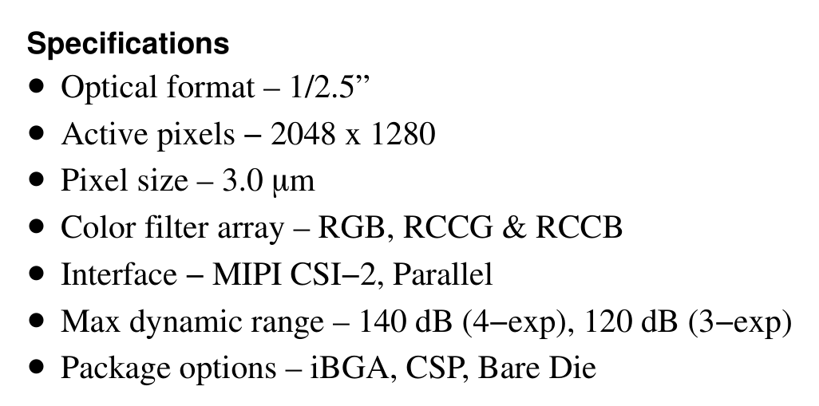
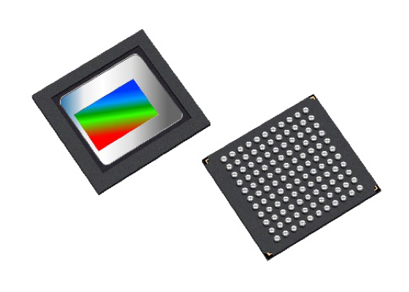
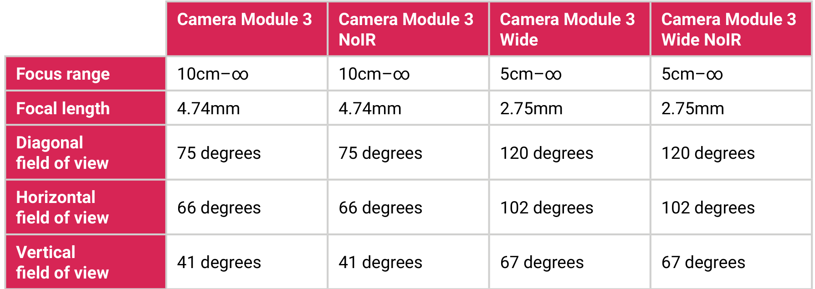
10 / 18
Tiết 1 · 第 1 節
Camera · onsemi AR0233AT ／ Raspberry Pi Camera Module 3
Datasheet cảm biến ảnh: tìm mãi không thấy góc nhìn
影像感測器的規格表：怎麼找都找不到視野
Chip cảm biến ảnh · onsemi AR0233AT
影像感測器晶片 · onsemi AR0233AT
Module camera · Raspberry Pi Camera Module 3
相機模組 · Raspberry Pi Camera Module 3
onsemi AR0233AT Product Preview Rev. P2 (11/2017) · 節錄 · 讀取 2026/10/02
Raspberry Pi Camera Module 3 Product Brief, p.5 · 節錄 · 讀取 2026/10/02
Hai thứ ta cần nhất thì bảng bên trái không hề có. Vì sao?
我們最需要的兩個東西，左邊這張偏偏都沒有。為什麼？
Notes:
第三個型號，onsemi 的 AR0233AT。這一顆各位比較陌生，我用三句話介紹。
onsemi 是一家美國的半導體公司，以前叫 ON Semiconductor，二〇二一年改成現在這個全小寫的寫法。它的影像感測器是二〇一四年買下一家叫 Aptina 的公司來的——所以型號才是 AR 開頭，那是 Aptina 留下來的產品線代號。車用影像感測器這一塊，最常碰到的就是 onsemi、Sony、OmniVision 這三家。
第二句，看型號的結尾。onsemi 的車規型號習慣用 AT 結尾——AR0233AT、AR0234AT 都是；同一顆晶片的非車規版本會換成別的後綴，像 AR0234CS。看到 AT，大概就知道它是衝著車用來的。
第三句，也是今天最重要的一句：onsemi 賣的是「晶片」，不是「相機」。它出貨的是一塊方方的感光晶片，鏡頭要你自己配。各位先把這句話記著，等一下找不到視野的時候會用到。
左邊這張是從 onsemi 的公開文件直接剪下來的，出處印在圖下面。
我們先看它有什麼。最上面一行 Optical format，是感光面的大小。第二行 Active pixels，2048 乘 1280，就是第四週拉的那條水平解析度。第三行 Pixel size，3.0 微米，一個像素三微米見方，這個數字等一下有用。
再往下四行：彩色濾波陣列、介面、動態範圍、封裝。七行就這樣，沒了。
現在請各位在左邊找「視野」，英文是 field of view。再找「測距」，range。給各位三十秒。
都沒有。七行裡面一行都沒有。可是這兩行，就是我們前兩週天天在拉的滑桿。
現在看右邊。一樣是相機的規格表，Raspberry Pi 的 Camera Module 3。這張上面有沒有視野？有，而且有三行：對角、水平、垂直。同樣是相機的東西，為什麼一張有、一張沒有？先別急著回答。
右邊還有一行叫 Focal length，焦距。前面兩欄是 4.74 公釐，後面兩欄是 2.75 公釐。往下看水平視野那一行：4.74 的那兩欄是 66 度，2.75 的那兩欄是 102 度。
同一個產品系列、同一顆感光晶片，只有焦距不一樣，視野就差快一倍。答案藏在這裡，下一頁我把它講清楚。

Slide 11
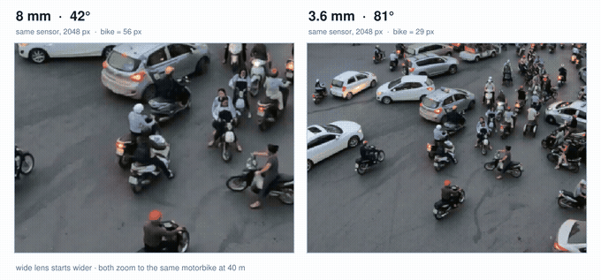
11 / 18
Tiết 1 · 第 1 節
Câu trả lời · 答案
Góc nhìn nằm ở ống kính, không ở cảm biến
視野不在感測器身上——它在鏡頭身上
Cùng một con chip, lắp ống kính 8 mm thì nhìn được 42°, lắp ống kính 3.6 mm thì nhìn được 81°. Hãng bán chip không biết bạn sẽ lắp ống kính nào, nên họ không thể viết.
同一塊晶片，配 8 mm 的鏡頭看得到 42 度，配 3.6 mm 的鏡頭看得到 81 度。賣晶片的廠商不知道你要配什麼鏡頭，所以寫不出來。
同一幀河內街景：先照各鏡頭的視野取景，再一起框到同一台機車
Còn tầm đo: camera không hề đo khoảng cách — nó tính ra, như tuần 3 đã làm.
至於測距：相機根本不量距離，它是算出來的，第三週算過那條式子。
Notes:
答案剛剛已經在右邊那張表上了，我把它講清楚。視野不是感測器決定的，是鏡頭決定的。
大家想一想自己的手機。同一支手機裡面，廣角鏡頭和望遠鏡頭用的可能是同一種感光元件，可是拍出來的範圍差很多。差別在鏡頭，不在晶片。
賣晶片的公司不知道你要配哪一顆鏡頭，所以他不能寫視野。他只能告訴你：晶片有多大、幾個像素。
那視野要怎麼算？規格判讀台右邊有三個小工具，第①個「焦距 → 視野」就在做這件事。現在請大家打開來。
規則是這樣：感光元件愈寬、鏡頭焦距愈短，看得愈廣。我們用真的數字算一次。這顆晶片是 2048 個像素，每個像素 3 微米，所以它的寬度是 2048 乘 3 微米，等於六點一四公釐。
配一顆 8 公釐的鏡頭，算出來是42 度。配一顆 3.6 公釐的鏡頭，變成81 度。配一顆 16 公釐的鏡頭，只剩21.7 度。
同一塊晶片，換鏡頭，視野差了四倍。
現在請各位自己拉第①個小工具裡那條「鏡頭焦距 mm」的滑桿，從 2 公釐拉到 24 公釐。滑桿下面有兩張圖會跟著動：左邊是這顆鏡頭看到的範圍，右邊是四十公尺外那台機車在這顆鏡頭下剩幾個像素。拉到 2 公釐，機車只剩二十一個像素，整個糊掉；拉到 16 公釐，一百零八個像素，看得清清楚楚。給大家一分鐘，自己拉到底再拉回來。
有沒有發現：焦距加倍，視野大約減半，而且每一個像素代表的角度也跟著減半——看得更準，但看得更窄。
這件事對自駕有多要緊，看左邊這張動圖。一開始兩格是同一個路口、同一個位置，但是右邊那格看到的範圍大得多——那就是 81 度的鏡頭。同樣的 2048 個像素，它攤在更寬的場景上。
接下來兩格會一起拉近，框到同一台機車。四十公尺外一台機車大概寬零點八公尺，張角一點一五度。配 8 公釐的鏡頭，每個像素零點零二度，機車身上有 56 個像素；換成 3.6 公釐，每個像素零點零四度，只剩 29 個。
各位看最後那一格：左邊還看得出是一台機車、有個人坐在上面；右邊就只剩一團方塊。同一顆晶片、同一台機車、同一個距離，只是換了鏡頭。廣角不是畫質比較差——整張畫面的像素一樣多，是遠處那個目標分到的像素變少了。
這句話是不是很耳熟？第四週第 11 張，我們講過一模一樣的事：看得廣和看得清，同一份預算只能選一個。今天在真的規格上，這件事變成了「你要配幾公釐的鏡頭」。
至於測距那一行為什麼沒有，答案更簡單：相機不量距離，它是算出來的。第三週第二節我們花了一整頁在算那條式子——量腳踩地那一點在畫面上比地平線低幾列，再換算成距離。那是算出來的，不是量出來的，所以規格表上當然不會有。

Slide 12
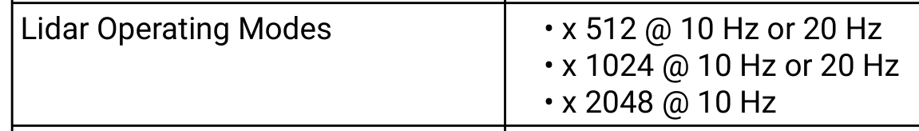
12 / 18
Tiết 1 · 第 1 節
Đọc kỹ · 一行容易讀錯的字
Có dòng ghi «configurable»: đó là chế độ, không phải con số cố định
有些行寫著「可設定」：那是模式，不是固定的數字
Cùng một con lidar, đổi chế độ thì số điểm trên xe máy ở 40 m khác hẳn.
同一顆光達，換一個模式，四十公尺機車身上的點數就整個不一樣。
Ouster OS1 datasheet, Rev7 / FW 3.2, p.3 · 節錄 · 讀取 2026/10/02
Tiết 3 các bạn sẽ tự đổi: 9 điểm thành 18 điểm, kết luận lật ngược.
第三節各位會自己切：9 個點變成 18 個點，結論整個翻過來。
Notes:
再看一個很容易讀漏的地方。各位翻回第七張，就是剛剛講更新率那一張——那張圖上，水平解析度和轉速後面都跟著同一個字：configurable，可以設定。
datasheet 後面幾頁就把可以設定的組合整個列出來，也就是左邊這一塊，Lidar Operating Modes。那一格裡是三個小黑點，不是三列：512 點一圈，可以配 10 Hz 或 20 Hz；1024 點一圈，也可以配 10 Hz 或 20 Hz。
請各位特別看左邊那一格的最後一個：x 2048，只有 @ 10 Hz。想要最密的點，就不能跑 20 Hz。廠商自己把這件事寫在表上了——要最密，就得轉慢一點。
這代表什麼？代表同一顆光達，你買回來之後還可以選模式。
這裡要停一下，因為有一個坑：同樣是用斜線隔開的三個數字，意思可能完全不一樣。各位回頭看規格表最上面那兩行——Vertical Resolution 寫 32 / 64 / 128，Horizontal Resolution 寫 512 / 1024 / 2048。長得一模一樣，可是：上面那排是三種不同的產品，這份 datasheet 整個 OS1 家族共用，你買的這一顆是 OS1-64，另外兩個買不到；下面那排才是同一顆的三種模式，可以自己切。所以看到斜線先問一句：這是三種貨，還是一種貨的三個模式？
第六張那張兩顆光達並排的表，我算給各位看，四十公尺的機車身上，OS1 有九個點。那是在 1024 點一圈的模式下算的。切到 2048 點一圈，左右的點加倍，九個點就變成十八個點。
同一顆硬體，同一台機車停在同一個地方，設定不一樣，結果就差一倍。所以買之前要問清楚：廠商標的那個漂亮數字，是在哪一個模式下量的？跟剛剛那個反射率是同一種陷阱。
第三節上機的時候，我會請各位親自切一次。工具上的判定會從「不夠用」變成「夠用」，只是換了一個模式，什麼錢都沒多花。
當然天下沒有白吃的午餐。點數加倍，資料量也跟著加倍，車上那台電腦要算得完才行。而且剛剛看到了，2048 還配不了 20 Hz。

Slide 13
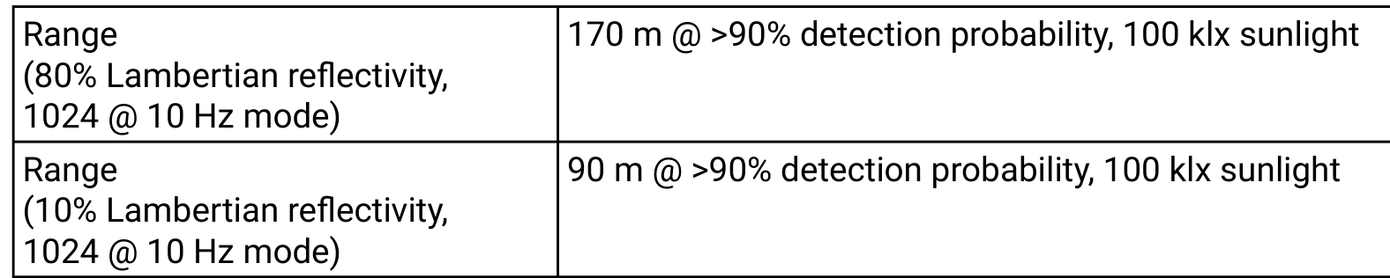
13 / 18
Tiết 1 · 第 1 節
Đọc kỹ · 同一行，兩個數字
«90 m» hay «170 m»: cùng một lidar, hai con số
「90 公尺」還是「170 公尺」：同一顆光達，兩個數字
Ouster OS1 datasheet, Rev7 / FW 3.2, p.1 · 節錄 · 讀取 2026/10/02
80%
80%
Vật sáng: xe trắng, tường màu nhạt
淺色、散得回來：白色的車、淺色的牆
10%
10%
Vật tối: xe đen, áo mưa sẫm màu
深色、反射弱：黑色的車、深色雨衣
Dùng số nào
要用哪個
Thiết kế dùng 90 m — ngoài đường có xe đen.
設計用 90 公尺。路上一定有黑色的車。
Quảng cáo hay ghi 170 m. Con số phải dùng để thiết kế là 90 m.
廣告上會寫 170 公尺。真正設計的時候要用的是 90 公尺。
Notes:
回到剛剛請大家圈起來的那一行。左邊是 OS1 規格表上真正的那兩行，測距寫了兩個數字。
第一個 170 公尺，括號裡是 80% Lambertian reflectivity；第二個 90 公尺，括號裡是 10%。反射率的意思是：打出去的光，有幾成彈回來。
百分之八十是淺色、會把光均勻散回來的東西——白色的車、淺色的牆、水泥路面。百分之十是深色、吃光的東西——黑色的車、深色的雨衣、柏油路面。所以同一顆光達，看白色的車看得到一百七十公尺，看黑色的車只剩九十公尺，差了將近一倍。
不過這裡要補一件事，不然各位會記成錯的：光達看的其實不是顏色。它只打一個波長——OS1 是 865 奈米的紅外線，AT128P 是 905 奈米。它量的是「我打出去那個波長，回來多少」，跟人眼看到的深淺只是大概相關。樹葉在我們眼裡是深綠色，在紅外線下卻很亮；有些黑色車漆看起來一樣黑，對紅外線卻反得特別好。業界現在真的在做「對光達友善的黑漆」——可見光反射率不到一成，看起來還是黑的，紅外線卻反回六成以上。
還有一件事，各位看那兩行的後面——它不是只寫一個公尺數，後面還跟著一串條件。Lambertian，意思是「均勻散回來的表面」，鏡子和反光背心都不算，那兩種第二節會講。1024 @ 10 Hz mode，是用哪一個模式量的；換成 2048 點或 20 赫茲，這個數字就不是這個數字了——這就是第十二張講的「可設定」。>90% detection probability，這個最多人漏掉：它不是保證看得到，是十次裡面超過九次看得到。100 klx sunlight，十萬勒克斯，正午直射的大太陽——陰天大概一萬，室內只有五百，所以十萬是最亮的情況。為什麼要寫這個？因為陽光裡面也有 865 奈米。接收器不會分那個光子是誰打出去的，陽光一起進來就變成背景，雷射那一下要從背景裡冒得出來才算數。所以太陽愈大，光達看得愈近。這跟第八張那支影片剛好相反：相機沒光就瞎，光達是光太多會被吵。所以這一條是嚴苛條件，不是放水——它在說最壞的情況下還有九十公尺。
那廠商怎麼對付太陽？三招。第一，裝一片只讓 865 奈米通過的濾光片，把其他波長的陽光擋在外面——濾得愈窄，進來的背景愈少。第二，只在該回來的那一小段時間裡聽，其他時間進來的光不算。第三，把能量擠進一個很短很強的脈衝，讓它在背景上凸得出來。第二節講波長的時候各位會看到，1550 奈米在這件事上天生有利：它可以打比較強，而且太陽在 1550 這個波長的輻射本來就比較弱。
所以那一行真正的意思是：對一個深色的漫反射目標、在 1024 乘 10 赫茲模式下、在正午大太陽底下，九十公尺處有九成以上的機率看得到。一行數字，四個條件。
現在想一件事：廠商在網站上、在型錄封面上，會寫哪一個數字？當然是一百七十。哪一家廣告會寫自己比較差的那個？可是身為工程師，你要拿來設計的是九十。路上一定會有黑色的車、穿深色雨衣的騎士，你不能假設全世界的東西都是白的。
以後看到規格表寫「測距 200 公尺」，第一句話要問：那是對什麼反射率量的？他沒寫，你就要小心。願不願意把比較難看的那個也印上去，其實看得出一家廠商老不老實。判讀台的第③個小工具可以自己拉：一條距離軸，白色車畫到 170 公尺、黑色車只畫到 90 公尺。把目標距離拉到 120 公尺，白色車還看得到，黑色車已經看不到了——同一個距離、同一顆光達，只是換個顏色。

Slide 14
14 / 18
Tiết 1 · 第 1 節
Lên máy · 上機（第一輪）
Mỗi người tự làm: chọn OS1, tìm bốn con số, bấm kiểm tra.
每個人自己做：選 OS1，把四個數字找出來，按檢查。
Bốn câu: góc nhìn dọc · tầm đo với vật 10% · phân giải · tốc độ cập nhật
四題：垂直視野・對 10% 反射率的測距・解析度・更新率
1
Sai thì công cụ nói sai ở đâu — đọc xong sửa lại, đừng đoán bừa
選錯的話工具會告訴你錯在哪——看完再改，不要亂猜
2
Làm xong OS1 thì đổi sang AT128P làm lại một lượt
OS1 做完，換 AT128P 再做一次
3
Hai câu của camera sẽ khiến nhiều người bực mình. Đó là chủ ý.
相機那兩題會讓很多人火大。那是故意的。
Notes:
現在請大家自己操作，十分鐘。
在工具的中間那一欄，有四個下拉選單。請選第一個型號 OS1，然後把四個數字找出來，選好之後按「檢查我的答案」。
四題分別問垂直視野、對百分之十反射率的測距、解析度那一行寫什麼，還有更新率。解析度那一題要注意：光達的表上有兩行 Resolution。題目下面的小字會告訴你這一題問的是哪一行——OS1 和 LD-16 問的是垂直那一行，也就是線束數；AT128P 的表直接把角度寫出來；相機看的是像素數。
三個提醒。
第一，答案都在左邊那張表上。不要用猜的，去找。
第二，選錯的時候工具會告訴你錯在哪。例如你選了 360 度，它會說那是水平，不是垂直。把那句話看完，再改答案。
第三，OS1 做完換 AT128P 再做一次。兩顆的表長得不一樣，找的位置也不一樣。
我在教室裡走動看大家的畫面，卡住的舉手。如果有人做得快，先做相機那一顆 AR0233AT。我先警告各位：那顆有兩題的答案是「規格表上沒有這一行」。很多人會一直找一直找，找不到就開始懷疑自己。找不到是對的，因為它真的沒有。剛剛那一頁講過為什麼。
十分鐘到了我們就收，接著講下一件事。

Slide 15
15 / 18
Tiết 1 · 第 1 節
Tiết 1 · 第一節小結
Mang ba câu này sang tiết 2
帶三句話進第二節
Ba thanh trượt tuần trước = ba dòng trên datasheet: số kênh, góc nhìn, tầm đo. Cộng thêm dòng thứ tư: tốc độ cập nhật.
上週三個滑桿就是規格表上三行：線束數、視野、測距。再加第四行：更新率。
Datasheet cảm biến ảnh không có góc nhìn và tầm đo — góc nhìn do ống kính, khoảng cách là tính ra.
影像感測器的規格表沒有視野和測距——視野看鏡頭，距離是算出來的。
Tầm đo luôn phải hỏi: đo với vật phản xạ bao nhiêu phần trăm. 170 m hay 90 m là hai thế giới khác nhau.
看到測距一定要追問：對百分之幾反射率量的。170 公尺和 90 公尺是兩個世界。
Notes:
第一節收起來，三句話。
第一句，上禮拜那三個滑桿，就是規格表上的三行：線束數、視野、測距。而且規格表上還有第四行，是我們前兩週沒碰過的——更新率，它決定你晚多久才知道。
第二句，影像感測器的規格表上沒有視野、也沒有測距。視野是鏡頭決定的，你要自己用焦距去算；距離是相機算出來的，不是量出來的。
第三句，看到測距要追問是對百分之幾反射率量的。同一顆 OS1，白色的東西一百七十公尺，黑色的只剩九十。設計的時候要用小的那個。
下一節我們往規格表的更裡面走。今天講的這幾行，是第一層——所有人都會看的那幾行；第二層還有一堆數字很少人讀，我挑三個最容易害你出事的來講。（第一層、第二層是我分的，不是 PDF 的頁碼。）
休息十分鐘。

Slide 16
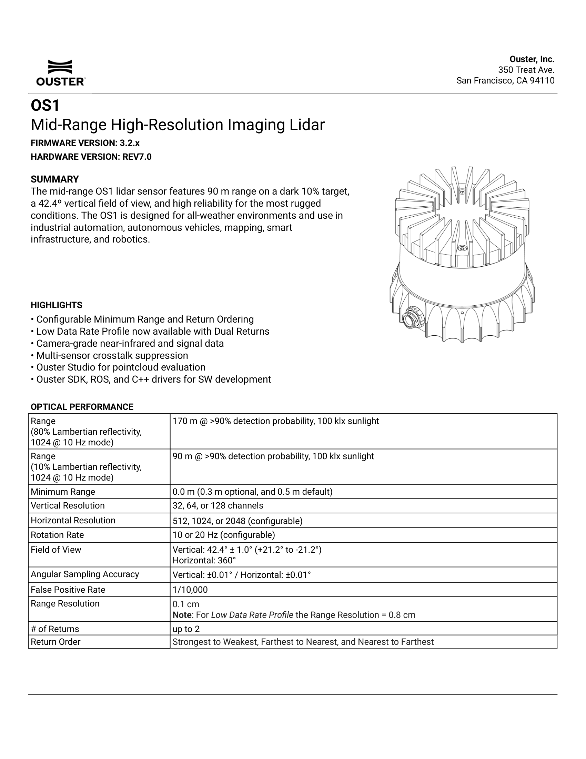
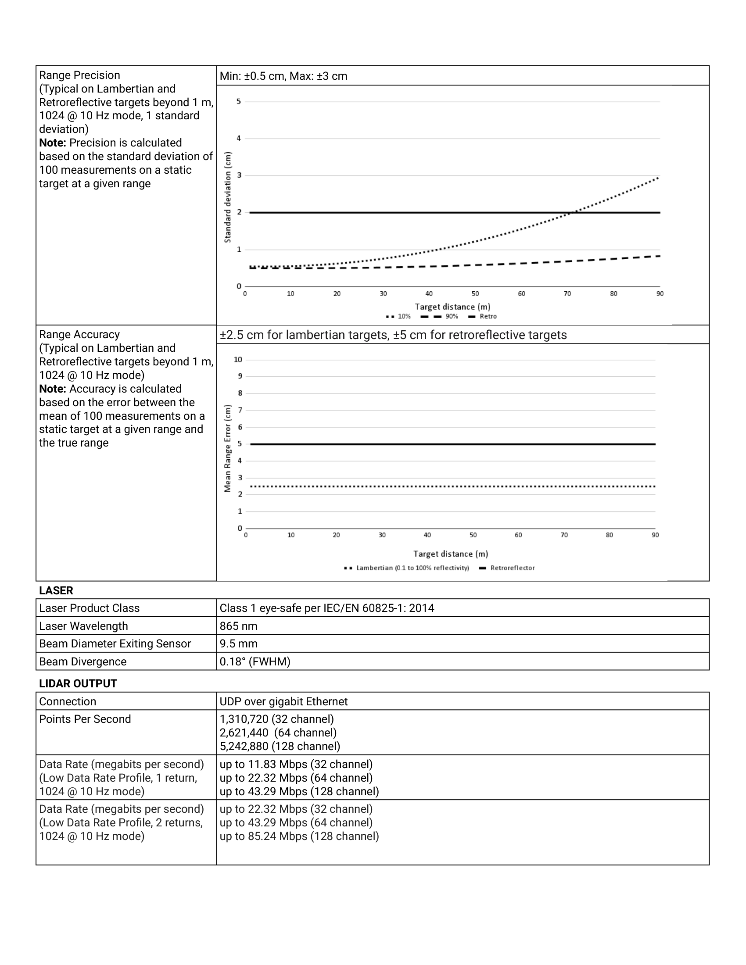
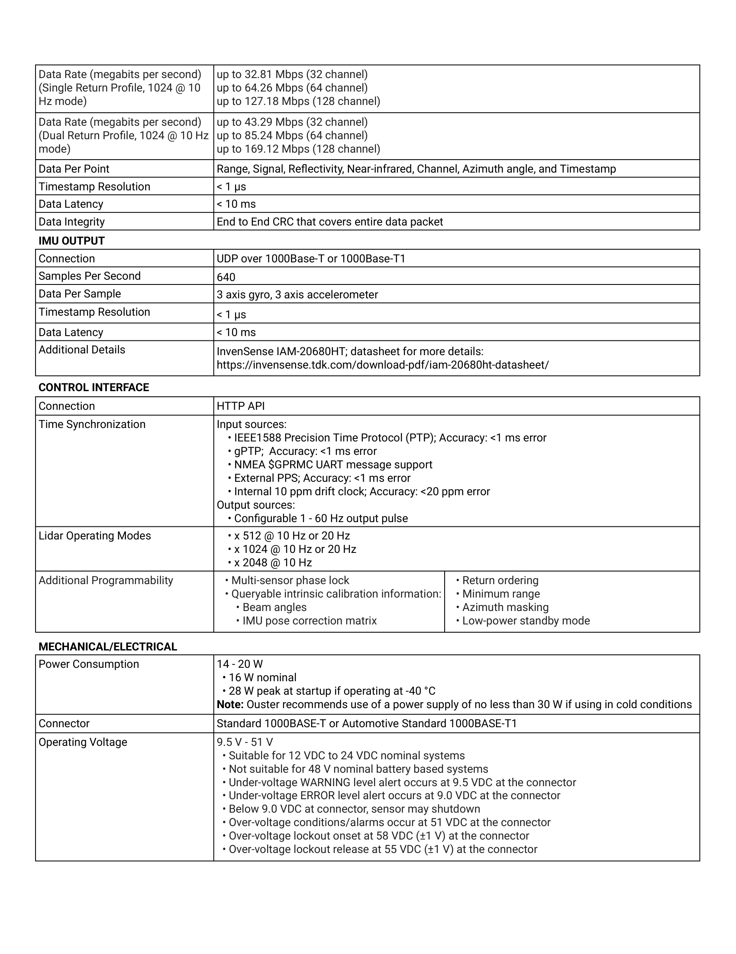
16 / 18
Tiết 1 · 第 1 節
Phụ lục · 附錄（不計時）
Ouster OS1 — toàn bộ datasheet gốc (3 trang thông số)
Ouster OS1 — 廠商規格書原頁（規格那三頁）
Ouster OS1 datasheet, hardware Rev7 / firmware 3.2 · 官方 PDF 第 1–3 頁原頁全文 · 讀取 2026/10/02 · 版權歸 Ouster，課堂引用
Notes:
這一張不唸，是附錄。
今天圈過的光達那幾行，全部都在這三頁上：PDF 第 1 頁是 HIGHLIGHTS 和 OPTICAL PERFORMANCE——測距、視野、通道數、每圈點數都在那裡；第 2 頁有 LASER 那一段，Class 1、865 奈米、光束寬度和發散角；第 3 頁有 Additional Programmability，multi-sensor phase lock 那一行。
原始 PDF 總共八頁，後面五頁是外觀尺寸、配件和接線圖，和今天要讀的規格沒有關係，所以沒有放進來。
放映的時候可以放大看；要看完整的八頁，到 Ouster 官網下載。

Slide 17
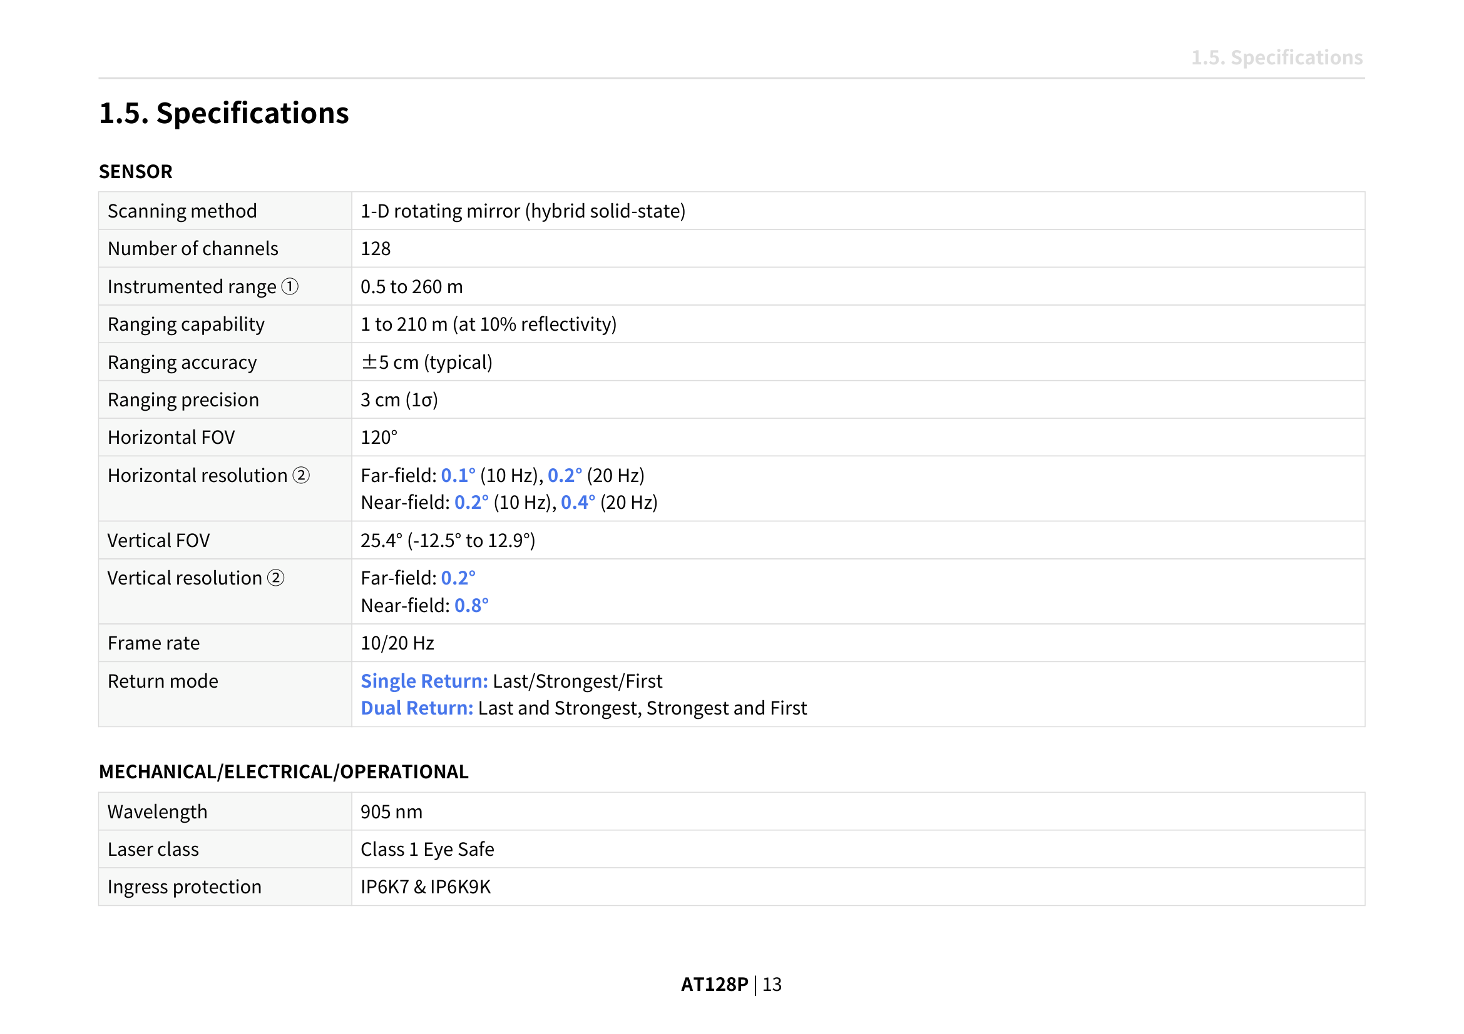
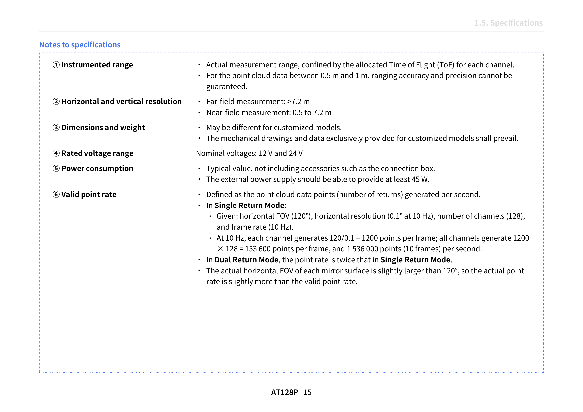
17 / 18
Tiết 1 · 第 1 節
Phụ lục · 附錄（不計時）
Hesai AT128P — nguyên trang sổ tay (phần thông số)
Hesai AT128P — 使用手冊原頁（規格那兩頁）
Hesai AT128P User Manual A02（en-250410）· §1.5 Specifications 第 13 頁與註解第 15 頁原頁全文 · 讀取 2026/10/02 · 版權歸 Hesai，課堂引用
Notes:
這一張也不唸，是附錄。
左邊那一頁是 §1.5 Specifications，第 1 節第 5 張圈過的東西都在上面：Number of channels 128、Horizontal FOV 120 度、Vertical FOV 25.4 度，還有那兩行寫著 Far-field 和 Near-field 的解析度。
右邊那一頁是同一節的註解。註②就是遠近場的定義——遠場超過 7.2 公尺、近場 0.5 到 7.2 公尺；註①說量測範圍是由分配給每一條通道的飛行時間決定的；註⑥還把每秒點數怎麼算整個列出來，1200 乘 128 乘 10 等於一百五十三萬六千。
各位如果對「那個 0.1 度為什麼有兩個條件」還有疑問，答案就在右邊那一頁。

Slide 18
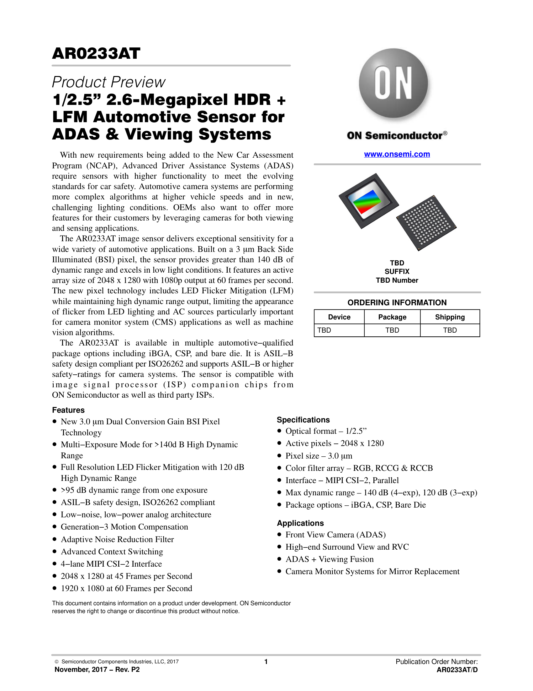
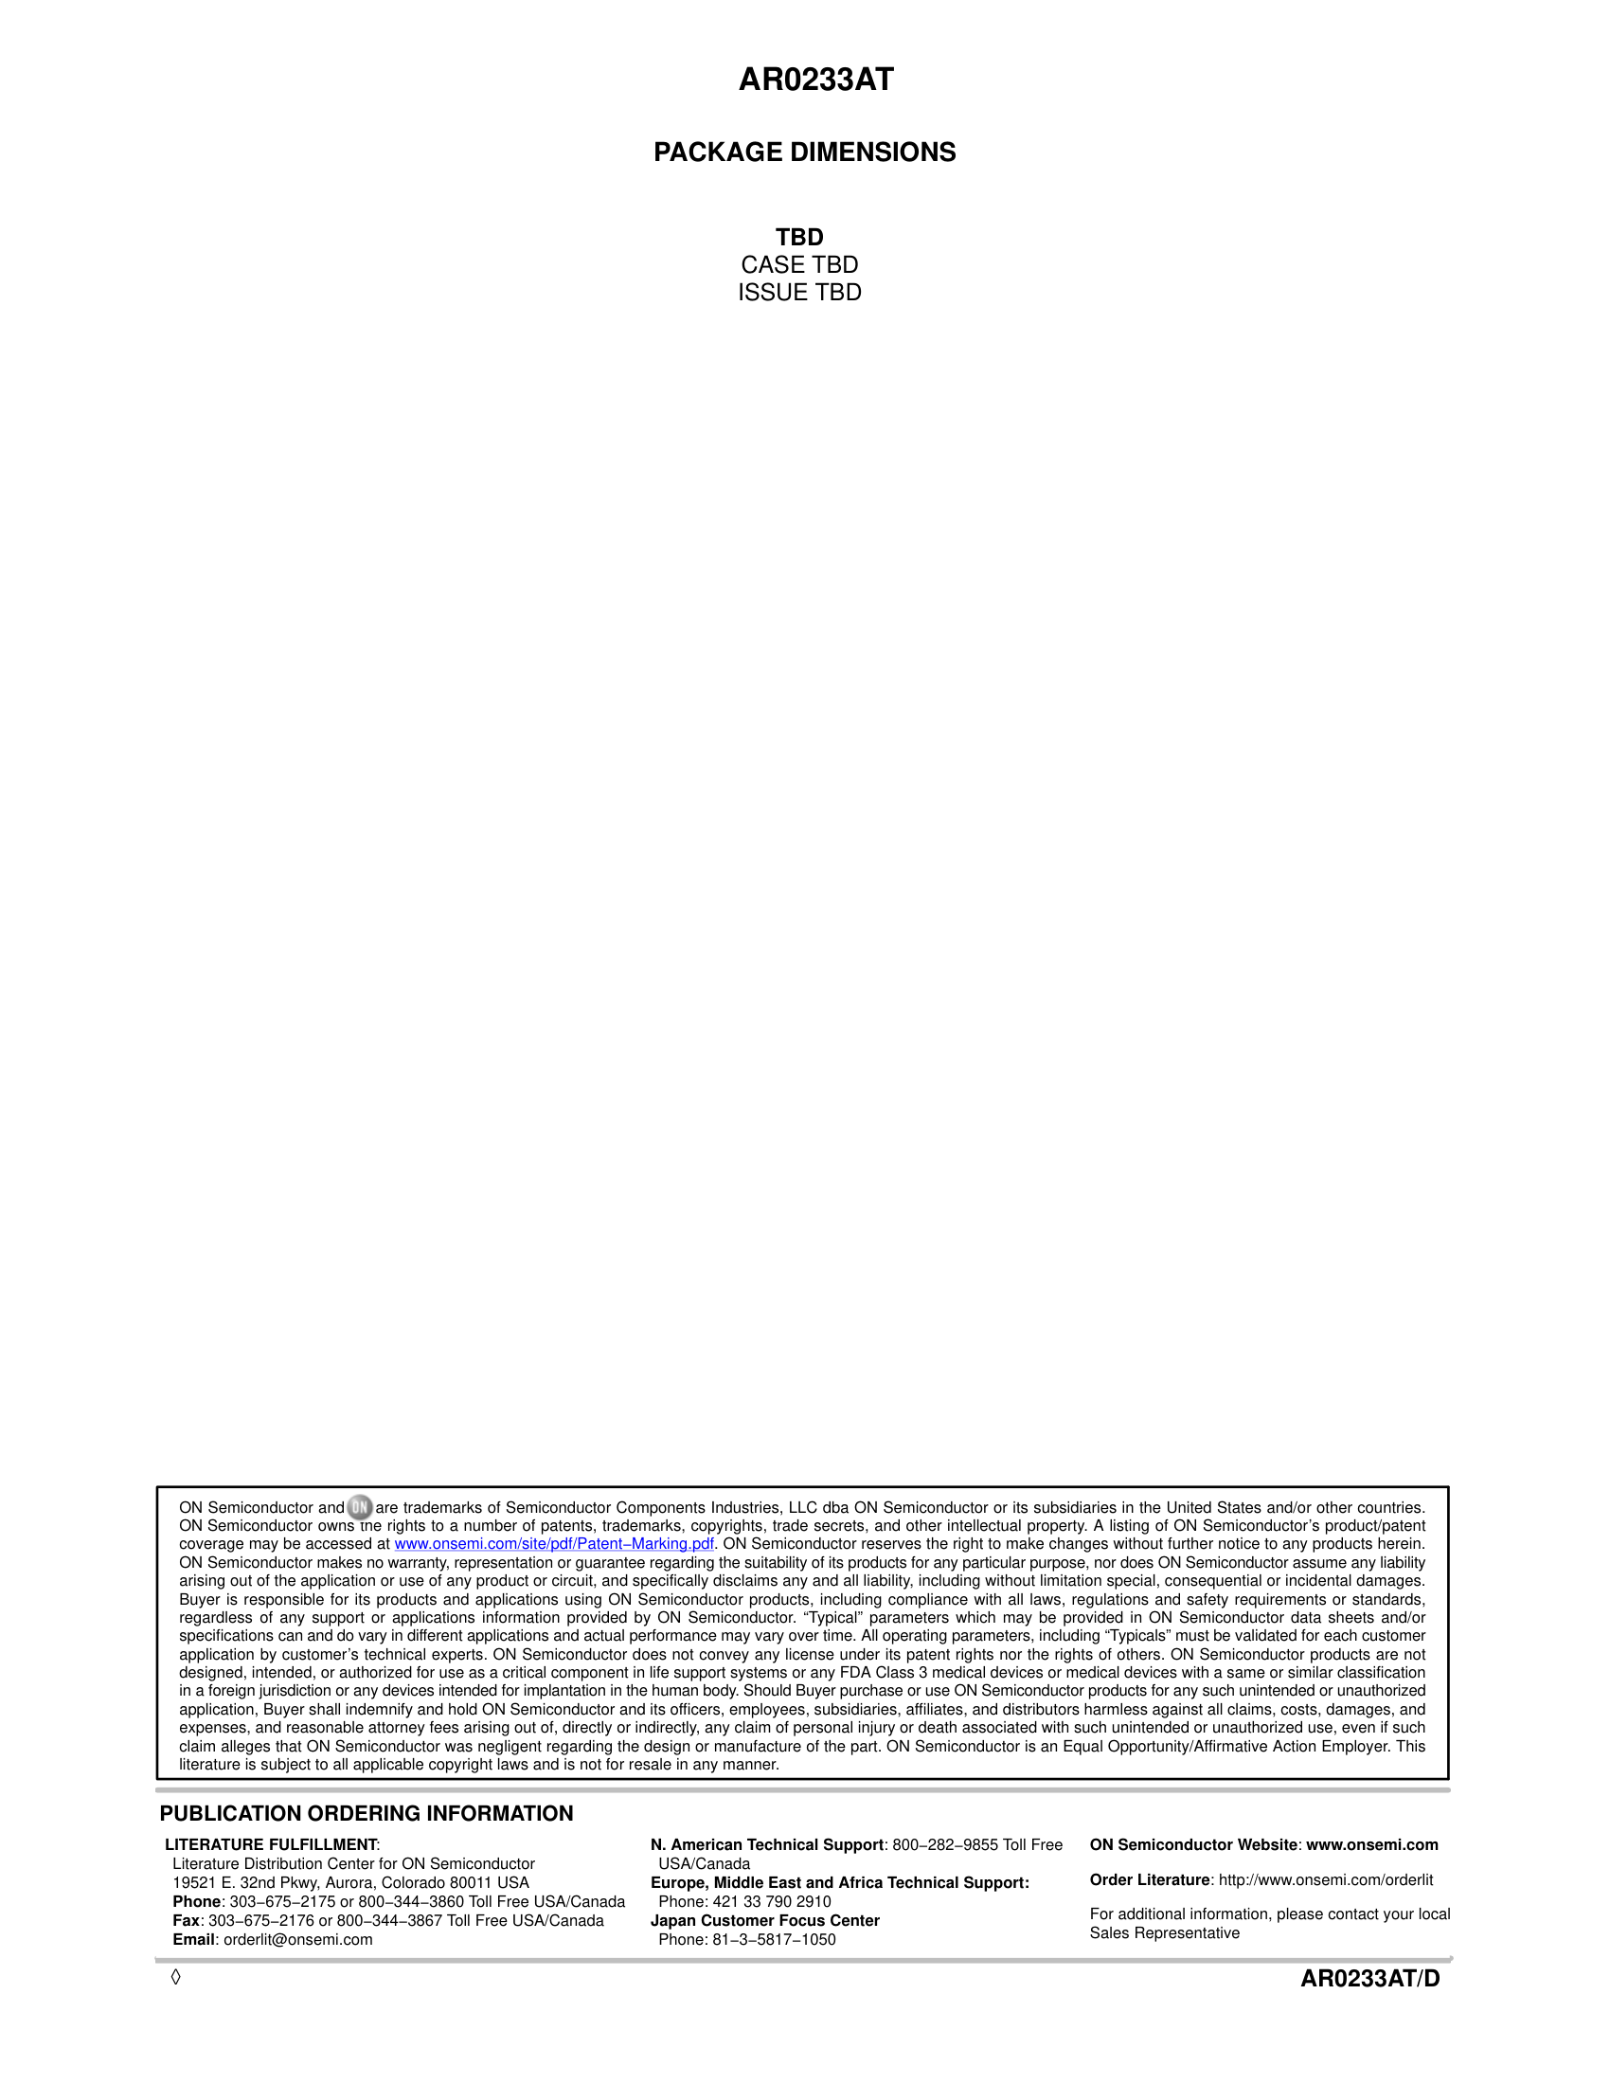
18 / 18
Tiết 1 · 第 1 節
Phụ lục · 附錄（不計時）
onsemi AR0233AT — toàn bộ datasheet gốc (2 trang)
onsemi AR0233AT — 廠商規格書原頁（全兩頁）
onsemi, AR0233AT Product Preview, Rev. P2, 11/2017（Publication Order Number AR0233AT/D）· 原頁全文 · 讀取 2026/10/02 · 版權歸 onsemi，課堂引用
Notes:
這一張也不唸，是附錄。
今天圈過的那幾行——有效像素、像素尺寸、動態範圍、LED 閃爍抑制——全部都在左邊那一頁的 Specifications 那一欄上。右邊第二頁是封裝尺寸，整頁寫 TBD，那是因為這份是 Product Preview，還不是正式規格書。
各位記得第 1 節第 2 張說過的：快門方式這一行，這兩頁上都沒有。現在可以自己確認一次。要看快門方式，得去 onsemi 的產品頁。
放映的時候可以放大看；發下去的 PDF 也印得出來。

